Slide 1
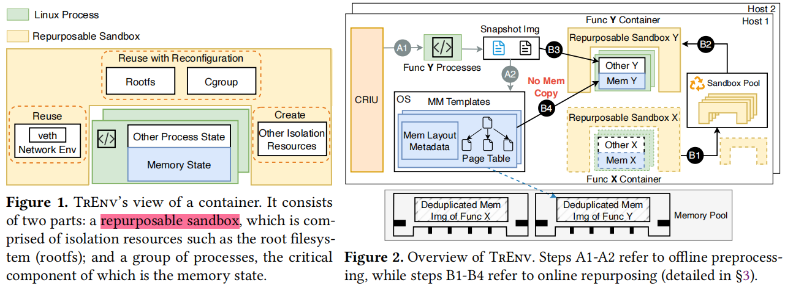
TrEnv：Transparently Share Serverless Execution Environments Across Different Functions and Nodes (SOSP’24 Tsinghua)
解决的问题：Serverless的资源利用率低的问题 + cold start
1, mem stranding: node上 CPU耗尽，mem未被充分利用
2, state duplication：并发的function之间无法share状态，导致冗余存储 (50%mem低效 + 80% state dup)
- read only pages; libs/package; 网络配置。 这些在每个container中都存储了备份
sandbox reuse: 拆解containers，划分可share + reuse的sandbox (network env, rootfs, cgroup) 和 不可reuse部分(memory state, user code, libs, socket, etc)
1, container 结束，clean sandbox，sandbox被cache在 node mem里
2, function的states 被offload到 CXL mem中 (只存储一份)；container start时可以快速恢复函数状态

Slide 2
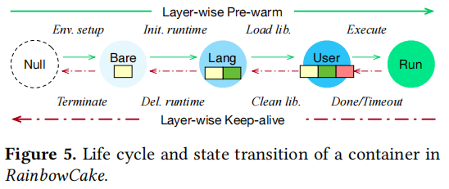
RainbowCake：Mitigating Cold-starts in Serverless with Layer-wise Container Caching and Sharing (ASPLOS’24 Louisiana State University)
解决的问题：Serverless的Cold Start + 资源占用
1, full container caching: 可减少冷启动，但占用大量内存
2, container sharing: 允许容器为多个function提供服务，单容器被打包的过大
2, partial container caching：折中，不能完全解决 cold start 问题
partial container caching + layer-wise: layer 深意味着 type-specific，启动更快
1, sev set: 资源分配，container init，rootfs
2, language runtime：python虚拟机，built-in libraries
3, user deployment: 加载user code，excution libs etc.
warm-up & keep-alive 策略
提出一种具有共享意识的算法，实时的做出事件驱动的分层缓存决策，在适当时候 pre-warm / keep-alive
算法：综合考虑 Start Lat 和 占用的 Mem，通过权重 α 来平衡
C = α * C_{startup} + (1 - α) C_{mem}

Slide 3
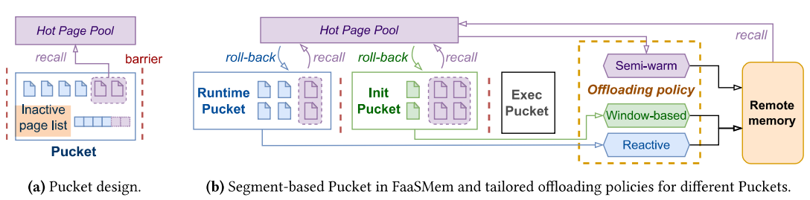
FaasMem：Improving Memory Efficiency of Serverless Computing with Memory Pool Architecture (ASPLOS’24 SJTU)
解决的问题：Serverless的Cold Start + 资源占用
1, keep-alive 会导致闲置container占用内存；=> 应用mem pool + offload cold page
2, 现有的 offload 策略 粗粒度
2, Observation： 在serverless的不同阶段，对于page的访问表现出不同的pattern
page buckt offloading
1, 按照 container 不同阶段分解内存页面: init 阶段; runtime 阶段, 共享hot page pool
2, runtime page： function执行依赖的package 相对固定，在serve第一次 invocation 之后offload cold page
3, init page：time windows 分析
shared hot page offloading
1, 当container 进入 keep-alive 阶段，随着时间推移，逐步offload pool里的hot page。使容器处于semi-warm阶段，平衡冷启动和mem开销

